Slide 1
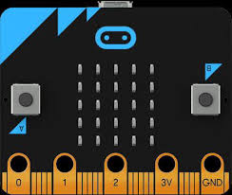
مراجعة الوحدة الثالثة
البرمجة بواسطة المايكرو بت Micro: bit
المعلمة : نجود دحمان

Slide 2
الدرس الأول ..
مقدمة إلى المايكروبت ( Micro:bit )

Slide 3
مفهوم المتحكمات الدقيقة
هي دوائر إلكترونية متكاملة تحتوي على معالج دقيق إلى جانب الذاكرة، وتدعم مختلف الأجهزة الطرفية القابلة للبرمجة والمستخدمة للإدخال والإخراج وتتحكم في وظائف الجهاز أو النظام الإلكتروني.
يمكن العثور على المتحكمات الدقيقة في مجموعة كبيرة من الأنظمة والأجهزة مثل:
الساعات الذكية.
الكاميرات الرقمية للبوابات الذكية.
الأجهزة الكهربائية.
المركبات ذاتية القيادة.
بناء الروبوتات.

Slide 4
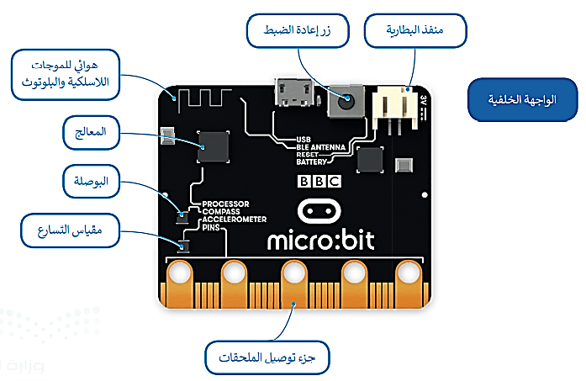
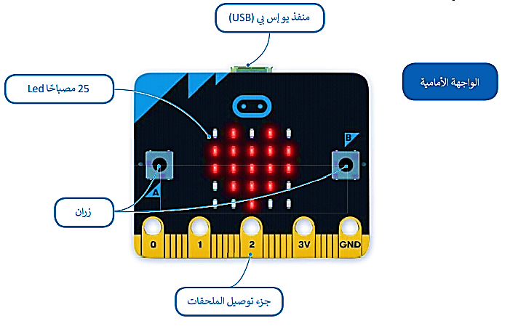
مفهوم المايكروبت
هو حاسب صغير الحجم تم إنشاؤه من قبل هيئة الإذاعة والتلفزيون BBC.
مكونات المايكروبت

Slide 5
حدد صح أو خطأ
المتحكمات الدقيقة هي دوائر الكترونية متكاملة تحتوي على معالج دقيق إلى جانب الذاكرة :
صح
خطأ
تعد المتحكمات الدقيقة حاسباً صغيراً مبسطاً على شكل رقاقة صغيرة يمكن أن يعمل بأدنى حد من المكونات الخارجية :
صح
خطأ
نطاق المتغير هو الجزء من البرنامج الذي يمكن من خلاله الوصول إلى المتغير ورؤيته واستخدامه :
صح
خطأ

Slide 6
يعد المايكروبت حاسب صغير الحجم تم إنشاؤه من قبل وزارة الدفاع الأمريكية :
صح
خطأ
يتكون المايكروبت من واجهة واحدة فقط عليها جميع المكونات :
صح
خطأ
في محرر ميك كود يمكن البرمجة فقط باستخدام اللبنات البرمجية :
صح
خطأ

Slide 7
تعد لغة بايثون واحدة من مئات لغات البرمجة الموجودة حالياً :
صح
خطأ
يمكن الانتقال إلى لغة بايثون من خلال مايكروسوفت ميك كود :
صح
خطأ
الدوال عبارة عن جزء من التعليمات البرمجية التي تستخدم لمساعدتك في مهمة أو حدث متكرر ومحدد :
صح
خطأ

Slide 8
يمكن إنشاء التعليمات البرمجية باستخدام اللبنات البرمجية وتحويلها للغة بايثون أو العكس
صح
خطأ
لا يمكن حفظ برنامج المايكروبت الذي قمت بإنشاؤه على جهاز الحاسب :
صح
خطأ
يمكن حذف لبنة أو مجموعة من اللبنات :
صح
خطأ

Slide 9
يتم تنظيم دوال مايكروبت في نطاقات بأسماء مطابقة لأسماء التبويبات :
صح
خطأ
ترتبط المتغيرات بمواقع تخزين البيانات :
صح
خطأ
المتغيرات النصية تسمى سلاسل نصية ( Strings ) :
صح
خطأ

Slide 10
الإعلان عن المتغير هو عملية تعيين قيمة ومعرف ( اسم فريد ) للمتغير :
صح
خطأ
عند الإعلان عن المتغير نستخدم علامة النسبة المئوية ( % ) :
صح
خطأ
لكل متغير في البرمجة اسم وقيمة فريدة :
صح
خطأ

Slide 11
يقتصر استخدام المتغيرات على تخزين الأرقام فقط :
صح
خطأ
تستخدم المتغيرات لتخزين الأرقام والنصوص :
صح
خطأ
يقوم الأمر تغيير ( change ) بتغيير قيمة المتغير المحدد بالقيمة المعينة التي يتم إدخالها :
صح
خطأ

Slide 12
اختيار من متعدد
أي مما يلي لا يعد من مكونات الواجهة الأمامية للمايكروبت :
25 مصباح LED
الزران
منفذ البطارية
منفذ يو اس بي
أي مما يلي لا يعد من مكونات الواجهة الخلفية للمايكروبت :
مقياس التسارع
زر إعادة الضبط
المعالج
الزران

Slide 13
يعد لغة برمجة قائمة على اللبنات البرمجية :
بايثون
جافا
مايكروسوفت ميك كود
سي شارب
لبنة تمكن من تشغيل مقطع من البرنامج بصورة متكررة ( لا نهائية ) :
On start
for
forever
If then

Slide 14
لبنة تعمل عند بدء البرنامج وقبل بدء أي حدث آخر :
On start
for
forever
If then
دالة تنفذ جزء من الكود بشكل لا نهائي في الخلفية :
on_forever( )
on_button_pressed_a( )
on_gesture_shake( )
on_logo_pressed( )

Slide 15
دالة تنفذ جزء من الكود عندما يتم الضغط على زر المايكروبت وتحريره مرة أخرى :
on_forever( )
on_button_pressed_a( )
on_gesture_shake( )
on_logo_pressed( )
دالة تنفذ جزء من الكود عندما تقوم بهز المايكروبت :
on_forever( )
on_button_pressed_a( )
on_gesture_shake( )
on_logo_pressed( )

Slide 16
عند البرمجة بلغة بايثون لتشغيل مصابيح LED أو إيقاف تشغيله نستخدم الرمز:
!
@
#
$
لاكتشاف أي تغيرات في الحركة يستخدم المايكروبت :
المعالج
البوصلة
مقياس التسارع
هوائي للموجات السلكية والبلوتوث

Slide 17
عند استخدام المتغيرات النصية يجب وضع النص بين علامتي :
( )
" "
{ }
< >
أي من الأوامر التالية يقوم بزيادة قيمة المتغير العنصر ( item ) بمقدار 1 :
Item +=1
Item -=1
Item *=1
Item /=1

Slide 18
أي من الأوامر التالية يقوم بإنقاص قيمة المتغير العنصر ( item ) بمقدار 1 :
Item +=1
Item -=1
Item *=1
Item /=1
متغيرات يتم تعريفها داخل دالة ولذا تنتمي فقط إلى هذه الدالة المحددة :
المتغيرات المحلية
المتغيرات العامة
المتغيرات الخاصة
المتغيرات الخارجية

Slide 19
متغيرات يتم تعريفها خارج أي دالة ويمكن الوصول إليها بشكل عام في البرنامج بأكمله :
المتغيرات المحلية
المتغيرات العامة
المتغيرات الخاصة
المتغيرات الخارجية

Slide 20
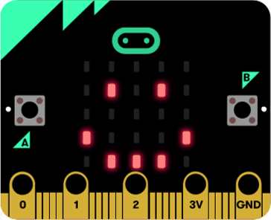
الدرس الثاني ..
المتغيرات والتكرارات

Slide 21
الحسابات والأرقام
رياضياً
بلغة بايثون
العملية الحسابية
4+2
4+2
الجمع
4-2
4-2
الطرح
2×4
4*2
الضرب
2÷4
4/2
القسمة
$$x^{2}$$
$$x^{∗∗2}$$
الأس

Slide 22
قم بتحويل المعادلة الرياضية التالية إلى لغة بايثون.
X = $a^{2}$ + 2ab + $b^{2}$
X a * * 2 + 2 * a * b + b * * 2

Slide 23
اذكر أولوية تنفيذ العمليات الحسابية
أولوية العمليات الحسابية
الأقواس
( )
الأس
**
الضرب والقسمة
* /
الجمع والطرح
+ -
مثال: ما هو ناتج العملية الحسابية التالية:
4 + 2 * 5 ؟

Slide 24
التكرارات
تحتاج احياناً إلى تكرار جزء من البرنامج عدة مرات في البرمجة ،
معظم لغات البرمجة توفر دوال مختلفة خاصة بالتكرارات البرمجية.
تسمح التكرارات بتنفيذ سطر واحد أو مجموعة من التعليمات البرمجية لعدة مرات.
For | While
يتم استخدامه إذا أردت تكرار مجموعة من الأوامر لعدد محدد من المرات. | يتم استخدامه تكرار عندما يكون عدد التكرارات غير معروف أو محدد مسبقا.

Slide 25
حدد صح أو خطأ
صح
خطأ
يمكن استخدام بايثون لإجراء أي نوع من العمليات الرياضية :
يمكن انشاء لعبة بالمايكروبت وتحديد موقع الشخصية والتحكم في حركتها عن طريق احداثيات لمبات LED :
صح
خطأ
معظم لغات البرمجة توفر دوال مختلفة خاصة بالتكرارات البرمجية :
صح
خطأ

Slide 26
تسمح لك التكرارات بتنفيذ سطر واحد أو مجموعة من التعليمات البرمجية لعدة مرات :
صح
خطأ
حلقة التكرار اللانهائي هي حلقة شرطية متكررة ومستمرة يتم تنفيذها حتى يتدخل عامل خارجي في عملية التنفيذ
صح
خطأ

Slide 27
اختيار من متعدد
X + + 2
X - - 2
X * * 2
X / / 2
يتم تمثيل الأس في لغة بايثون بالشكل التالي :
الترتيب الصحيح للعمليات الحسابية في بايثون هو :
الأقواس – الأس – الضرب والقسمة – الجمع والطرح
الأس – الضرب والقسمة – الأقواس – الجمع والطرح
الأقواس – الجمع والطرح – الأس – الضرب والقسمة
الأس – الجمع والطرح – الأقواس – الضرب والقسمة

Slide 28
يمكن العثور على المعاملات الرياضية في مايكروسوفت كود في فئة :
أساسية
تكرار
منطق
حساب
يتم تمثيل مصابيح LED الموجودة في مايكروبت على شكل شبكة إحداثيات مكونة من :
أربعة صفوف وأربعة أعمدة
خمسة صفوف وخمسة أعمدة
ستة صفوف وستة أعمدة
سبعة صفوف وسبعة أعمدة

Slide 29
توجد نقطة الأصل ( 0 . 0 ) في مصابيح LED الموجودة في المايكروبت في :
الزاوية العليا اليمنى
الزاوية السفلى اليمنى
الزاوية العليا اليسرى
الزاوية العليا اليمنى
تكرار يتم استخدامه إذا أردت تكرار مجموعة من الأوامر لعدد محدد من المرات :
for
While
do . . while
for . . while

Slide 30
تكرار يتم استخدامه عندما يكون عدد التكرارات غير معرف مسبقاً :
for
While
do . . while
for . . while

Slide 31
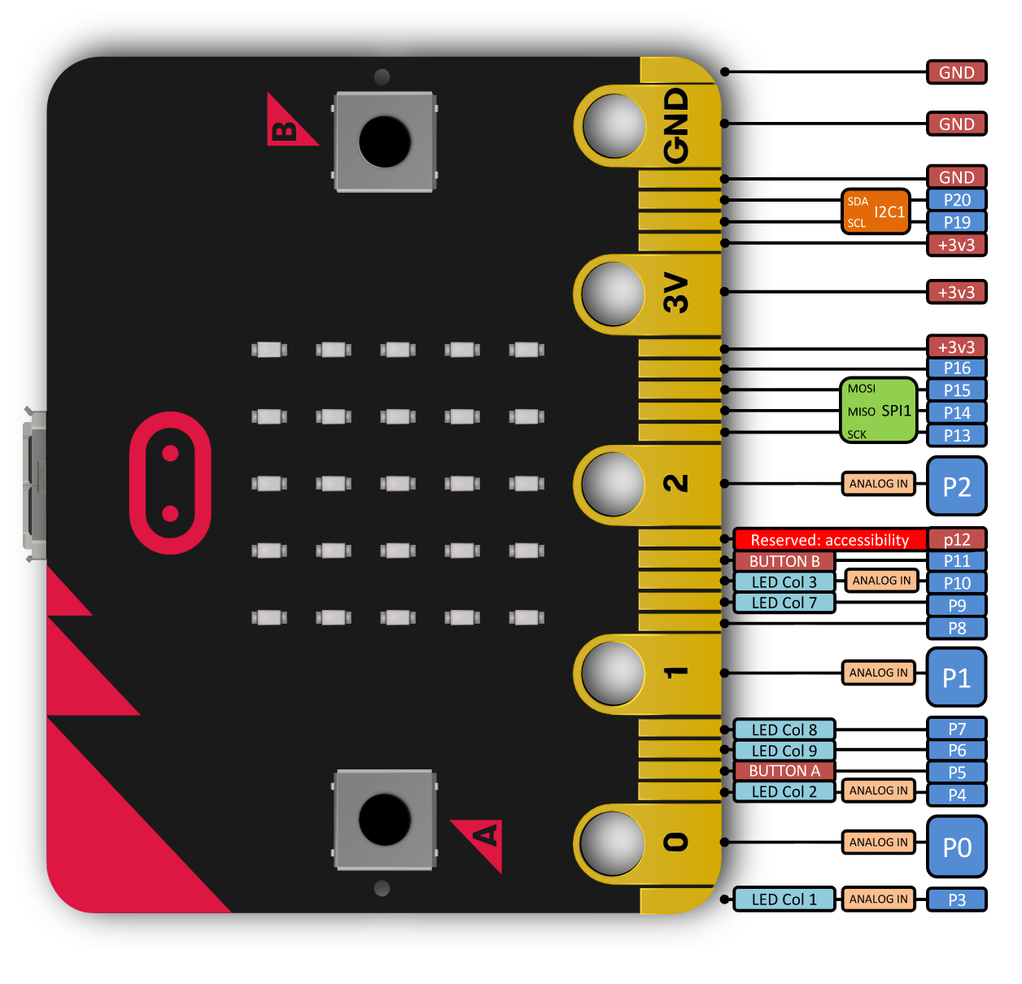
الدرس الثالث ..
اتخاذ القرارات

Slide 32
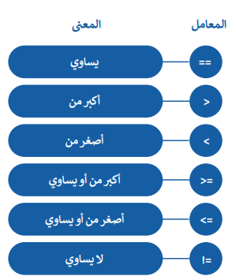
المعاملات الشرطية في بايثون
تستخدم لاتخاذ القرارات في البرمجة، وتقوم بعملية المقارنة بين القيم وتكون النتيجة دائماً إما:
صواب أو خطأ.

Slide 33
تطبيقات المستشعرات في الحياة
مستشعر اللمس | تُستخدم بشكل كبير كبديل للمفاتيح الآلية في الإلكترونيات مثل أجهزة الحاسب، والهواتف المحمولة، والأجهزة المنزلية، وأنظمة قفل الأبواب، والسيارات الحديثة.
مستشعر البوصلة الرقمية | تُستخدم في الأجهزة الكهربائية مثل الثلاجات والأفران ومبرد المركبات ونظام التحم بالمناخ داخل السيارة وأجهزة الحاسب.
مستشعر الحرارة | يُعد أكثر فاعلية في التنقل وتحديد المواقع والتعرف على الاتجاهات والملاحة الجوية والتطبيقات العسكرية والروبوتات الخاصة بالمركبات ذاتية القيادة وكذلك في بعض التطبيقات على الهواتف مثل GPS.
مستشعر مقياس التسارع | تُستخدم في قياس التسارع في أنظمة التثبيت في الطائرات بدون طيار، وفي هوامل الأمان في أجهزة الحاسب المحمولة داخل القرص الصلب، والأجهزة اللوحية لتغيير وضع الشاشة أفقيا أو رأسيا.

Slide 34
جملة else… if الشرطية
جملةif الشرطية البسيطة
إذا كان الشرط صحيحاً
إذا كان الشرط صحيحاً
يتم تنفيذ العبارة (العبارات).
يتم تنفيذ العبارة (العبارات).
إذا كان الشرط خطأً
إذا كان الشرط خطأً
فلن يتم تنفيذ العبارة (العبارات) الموجودة ضمن شرط آخر.
فلن يتم تنفيذ العبارة (العبارات).

Slide 35
صواب وخطأ
تستخدم المعاملات الشرطية لاتخاذ القرارات في البرمجة :
صح
خطأ
تقوم المعاملات الشرطية بعملية المقارنة بين القيم وتعيد نتيجة واحدة من اثنتين صواب أو خطأ :
صح
خطأ

Slide 36
عندما نريد اتخاذ قرار في بايثون فإننا نستخدم جملة if :
صح
خطأ
يكتشف الأمر حرارة ( temperature ( ) ) درجة الحرارة المحيطة ويقيسها بالدرجة المئوية :
صح
خطأ

Slide 37
اختيار من متعدد
يمكن العثور على أوامر if في مايكروبت في فئة أوامر :
الأساسية
التكرار
المنطق
الحساب
في أي من جمل if التالية إذا كان الشرط صحيحاً فسيتم تنفيذ العبارة التي تتبع if وإذا كان الشرط خطأ فلن يتم تنفيذ العبارة :
if
if…else
if…elif…else
if…then…else

Slide 38
في أي من جمل if التالية إذا كان الشرط صحيحاً فسيتم تنفيذ العبارة التي تتبع if وإذا كان الشرط خطأ فسيتم تنفيذ العبارة الموجودة ضمن شرط آخر :
if
if…else
if…elif…else
if…then…else
في أي من جمل if التالية يتحقق البرنامج من الشروط واحداً تلو الآخر فإذا كان الشرط صحيحاً فسيتم تنفيذ العبارة تحت هذا الشرط ويتجاوز باقي الشروط وإذا لم يكن أي من الشروط صحيحاً فسيتم تنفيذ جملة else النهائية :
if
if…else
if…elif…else
if…then…else

Slide 39
يمكن العثور على أوامر الإدخال في مايكروبت في فئة أوامر :
الأساسية
الإدخال
المنطق
الحساب
أحد أنواع المستشعرات يقوم باستشعار التغييرات الطفيفة في المجالات الكهربائية لمعرفة متى يضغط الإصبع أو الفأرة عليه :
مستشعر اللمس
مستشعر درجة الحرارة
مستشعر البوصلة الرقمية
مقياس التسارع

Slide 40
أحد أنواع المستشعرات يعد جهاز إدخال داخل المعالج يقيس درجة حرارته :
مستشعر اللمس
مستشعر درجة الحرارة
مستشعر البوصلة الرقمية
مقياس التسارع
أحد أنواع المستشعرات يعد مستشعر إدخال يكتشف المجالات المغناطيسية :
مستشعر اللمس
مستشعر درجة الحرارة
مستشعر البوصلة الرقمية
مقياس التسارع

Slide 41
أحد أنواع المستشعرات يعد مستشعر حركة يعمل على قياس الحركة :
مستشعر اللمس
مستشعر درجة الحرارة
مستشعر البوصلة الرقمية
مقياس التسارع
يستخدم هذا المستشعر كبديل للمفاتيح الآلية :
مستشعر اللمس
مستشعر درجة الحرارة
مستشعر البوصلة الرقمية
مقياس التسارع

Slide 42
يستخدم هذا المستشعر في العديد من الأجهزة الكهربائية :
مستشعر اللمس
مستشعر درجة الحرارة
مستشعر البوصلة الرقمية
مقياس التسارع
يستخدم هذا المستشعر في تحديد الموقع والتعرف على الاتجاهات :
مستشعر اللمس
مستشعر درجة الحرارة
مستشعر البوصلة الرقمية
مقياس التسارع

Slide 43
يستخدم هذا المستشعر في قياس السرعة أو الإمالة أو الاهتزاز أو الصدمة :
مستشعر اللمس
مستشعر درجة الحرارة
مستشعر البوصلة الرقمية
مقياس التسارع

